Slide 1
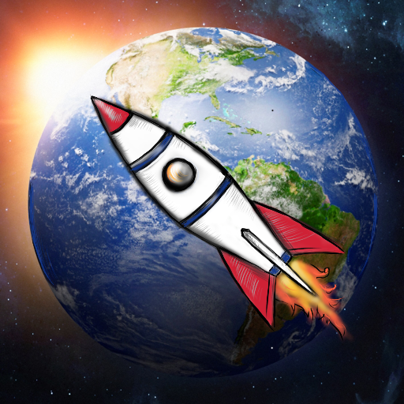
Текстовая RPG (Homeland)
Учащийся: Конинский Алексей
Преподаватель: Муль Павел Фридрихович

Slide 2
Введение
RPG – игра, в которой игрок имеет различные варианты её прохождения.
Особенности:
Открытый мир;
Возможность создать собственного уникального персонажа;
Выбор реплик персонажа;
Возможность торговли;
От выбранных в начале параметров персонажа зависит прохождение игры;
Улучшение параметров персонажа по мере продвижения его по сюжету;
От действий персонажа зависит исход окружающего его мира.

Slide 3
Актуальность
Появившийся ещё в прошлом веке жанр RPG игр остаётся популярным среди многих. Но в этом направлении их немного даже сейчас, особенно на мобильных устройствах. Для мобильных же устройств удобнее формат текстовой игры.

Slide 4
Текстовая RPG игра - Homeland
Перевод названия игры на русский – Родина.
По сюжету протагонист – космонавт, который отправится в путешествие к звездам. Но неожиданные обстоятельства меняют цели героя, которого ждёт его Родина.

Slide 5
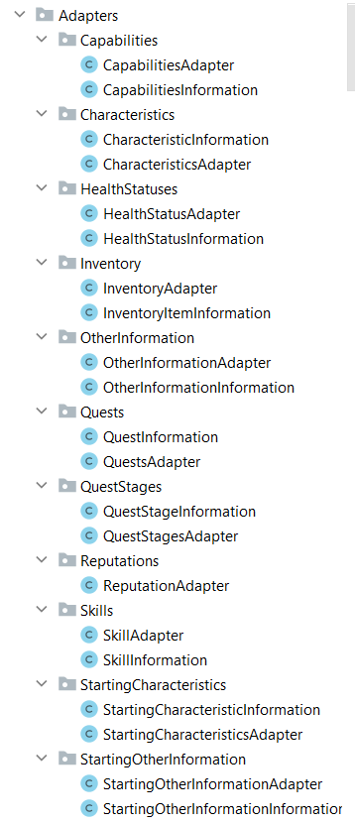
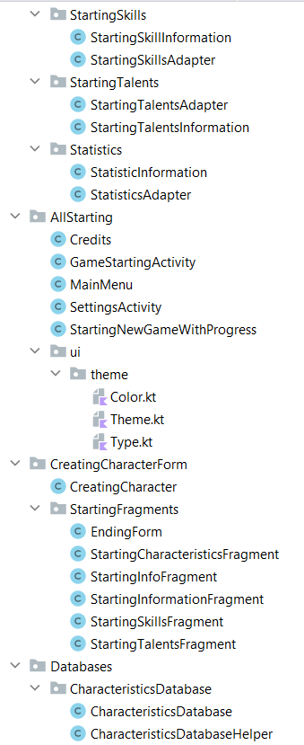
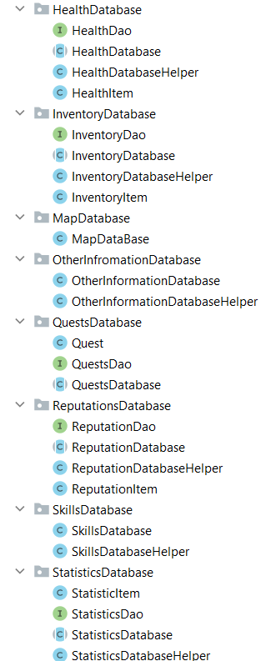
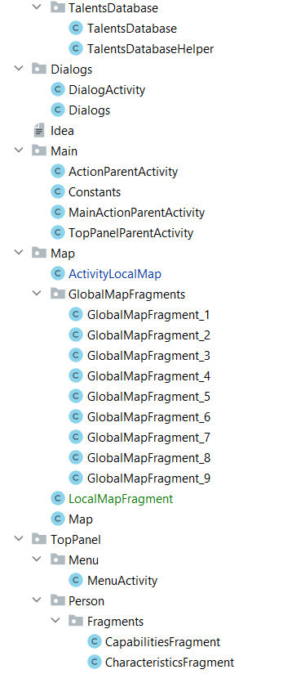
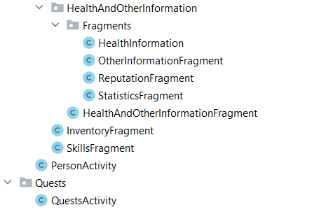
Структура приложения
Классы: > 90 Интерфейсы: 5

Slide 6
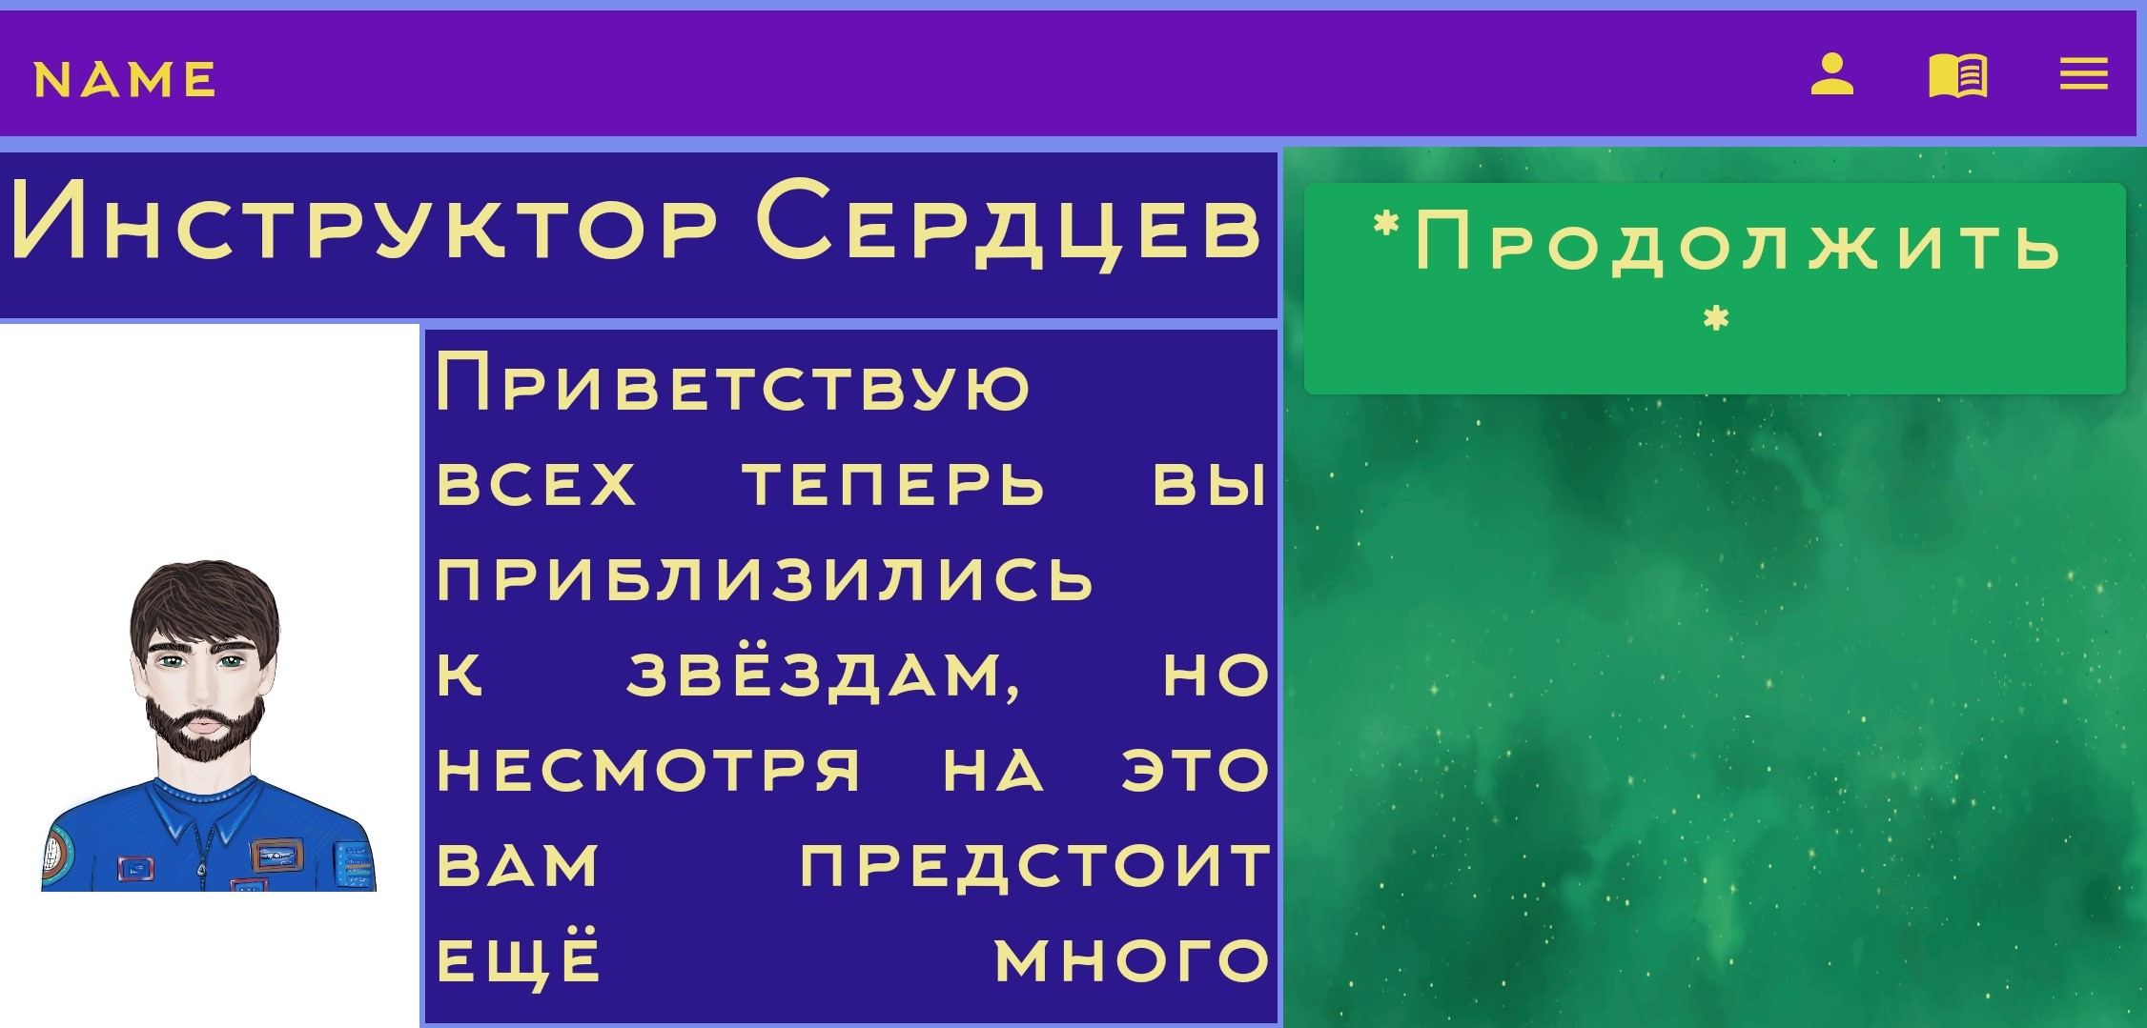
Диалоги

Slide 7
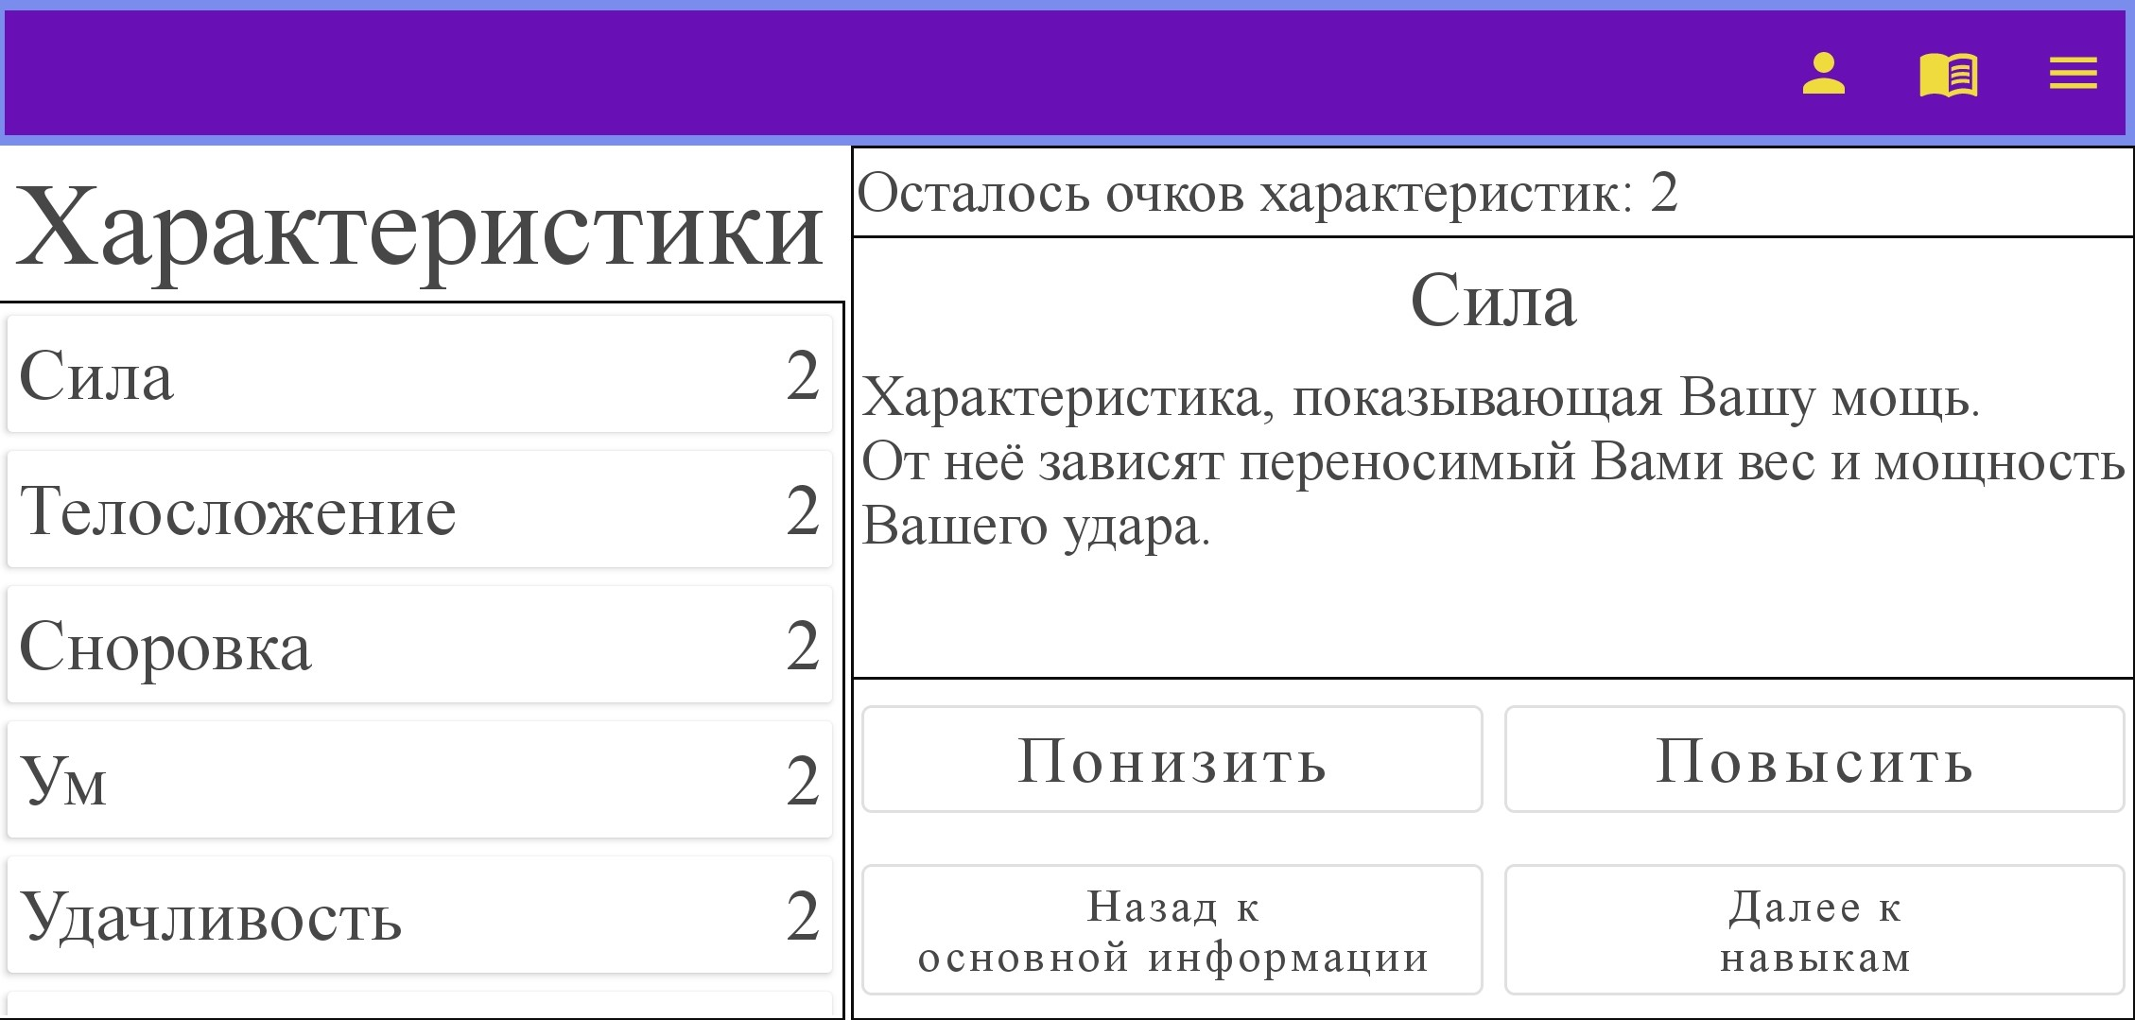
Создание персонажа

Slide 8
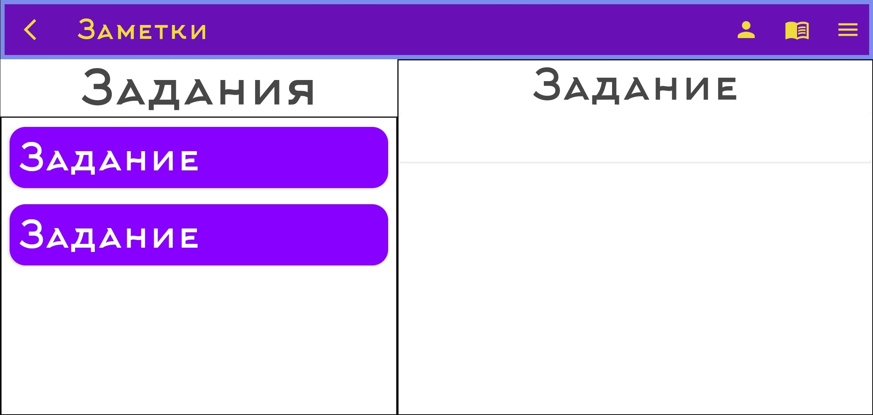
Задания

Slide 9
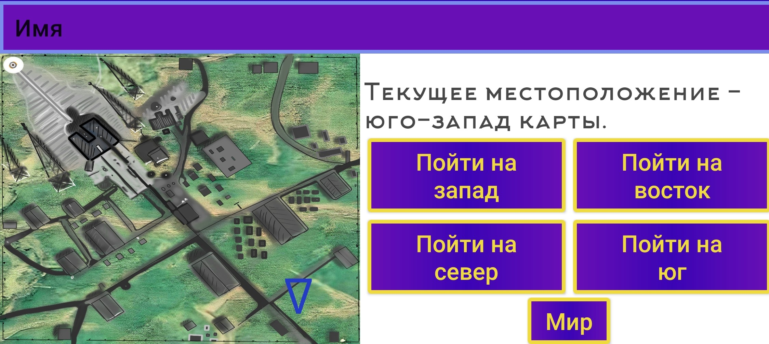
Карта

